Slide 1
Resolução de problemas II
AULA 6- Fundamentação teórica

Slide 2
TEMA
Problema
Pergunta de pesquisa
Projeto de pesquisa (Documento)

Slide 3
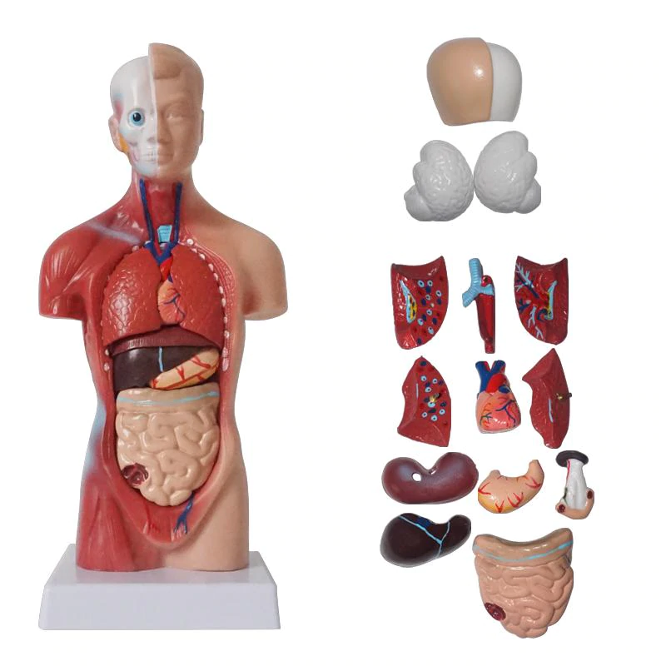
Anatomia X Fisiologia
do Projeto de Pesquisa

Slide 4
Anatomia do Projeto de Pesquisa

Slide 5
Fisiologia do Projeto de Pesquisa
Fundamentação teórica
Panorama da literatura
Argumentação que justifique problema de pesquisa

Slide 6
A metáfora da ampulheta

Slide 7
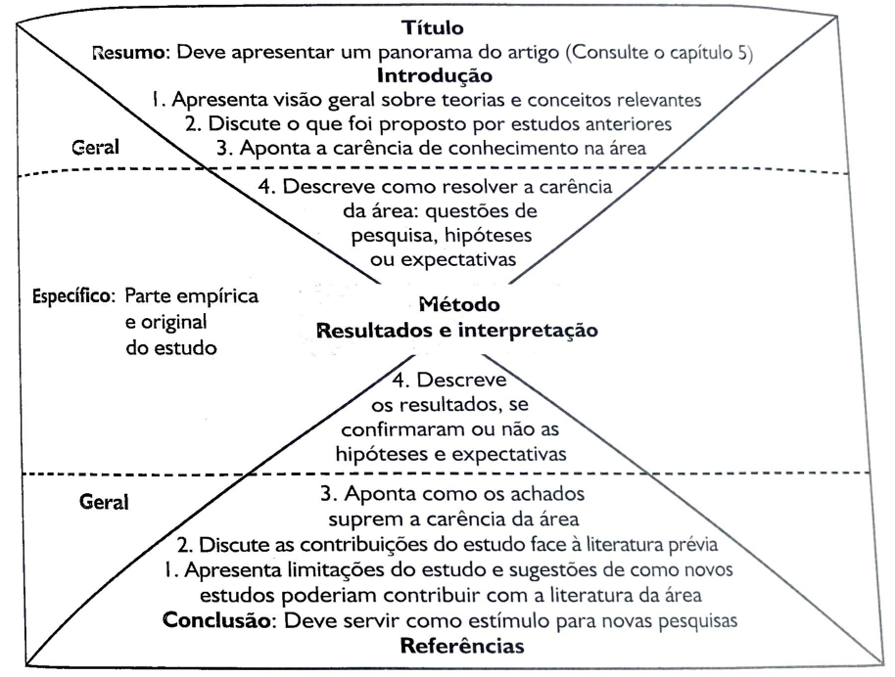

Slide 9
Contextualização do tema/problemática
Síntese da literatura/ relações entre fenômenos relevantes/ consensos
Lacunas
Pergunta/objetivo

Slide 10
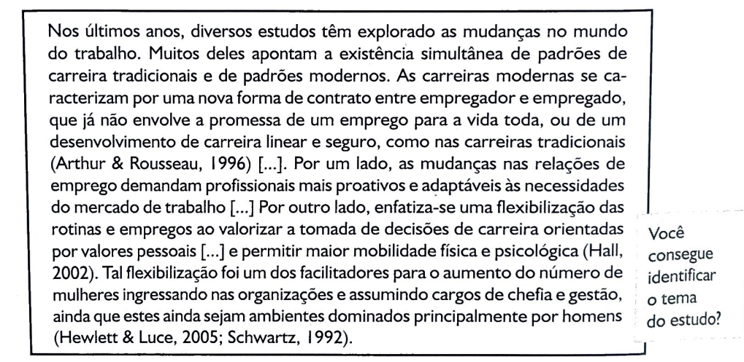

Slide 11
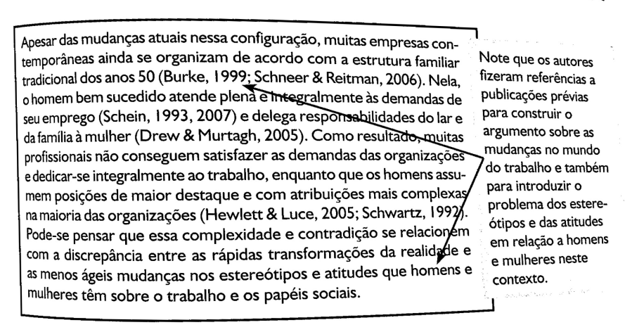

Slide 12
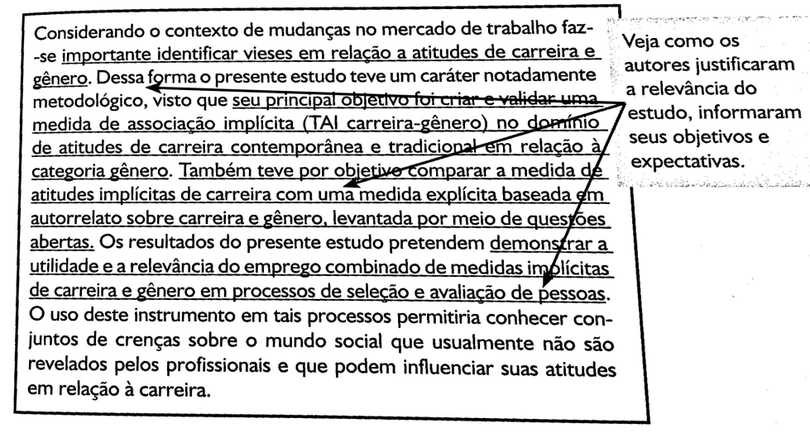

Slide 13
O processo de fundamentação teórica (referencial teórico / descrição da literatura revisada):
A fundamentação teórica reflete a origem dos conceitos e as relações com inquietações científicas de outros autores na construção contínua do conhecimento.
Deixa claro qual o sentido e utilização dos conceitos a ser descritos e a natureza das relações entre fenômenos escolhidos para o estudo.
Assim, há o breve relato do trabalho que outros autores desenvolveram sobre o tema de sua pesquisa.
É uma narrativa totalmente baseada nas opiniões destes autores, com elementos descritivos, em terceira pessoa, onde não se colocam opiniões pessoais.

Slide 14
Porém, a redação é sua. Neste ponto, é necessário observar com cuidado como fazer a citação de outros autores.
Citação direta ou indireta e para fazer a respectiva referência bibliográfica.
Use o mínimo necessário a citação de citação, ou seja, a expressão apud só deverá ser usada quando realmente for indispensável. Se for possível encontre a fonte original.

Slide 15
Grupo :
Aluno :
Tema:
Problema:
Palavras-chave:
Descritores do DECS ou MESH:
Onde foi feita a busca por artigos? (Um periódico, uma base de dados, um portal de busca?)
Artigo 1. Como se relaciona como seu tema/problema de pesquisa:
Artigo 2. Como se relaciona como seu tema/problema de pesquisa:
Artigo 3. Como se relaciona como seu tema/problema de pesquisa:
Para refletir: Avalie também se esses artigos oferecem elementos para o próximo exercício sobre fundamentação teórica e justificativa.

Slide 16
Retomando a revisão da literatura sobre o tema/problema de pesquisa

Slide 17
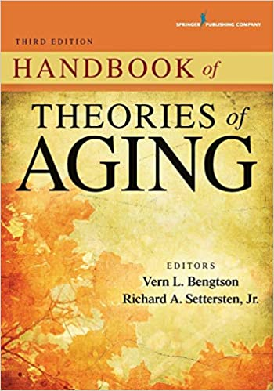
Literatura científica (livros e teses)

Slide 19
Bases de dados e periódicos indexados

Slide 20
A importância dos descritores

Slide 21
Palavras-chave
Identificar o conteúdo temático;
Facilitar a composição de índice de assuntos para cada volume de um periódico;
Indexar o trabalho nas bases de dados;
Possibilitar a rápida localização e recuperação;
Auxiliar o leitor na seleção de material para leitura;

Slide 22
Sistemas de palavras-chave descritores = termos controlados
Tesauro (thesaurus)
Vocabulário controlado / vocabulário hierarquizado utilizado para a indexação de trabalhos científicos em bases de dados.
- Aperfeiçoado com o tempo.

